Slide 1
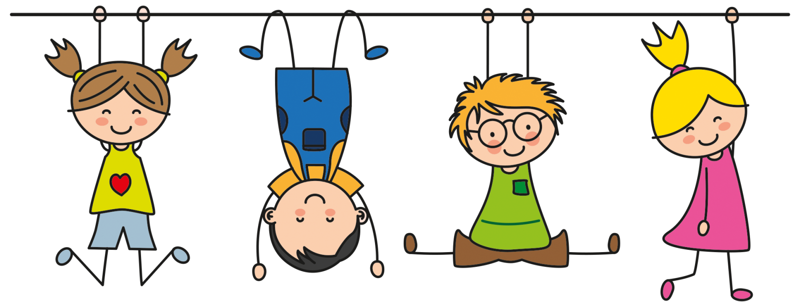
HELLO 4.B!
ENGLISH IS HERE ☺
THURSDAY 14th MAY (čtvrtek 14. května)

Slide 2

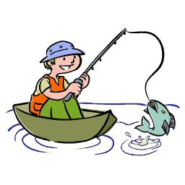
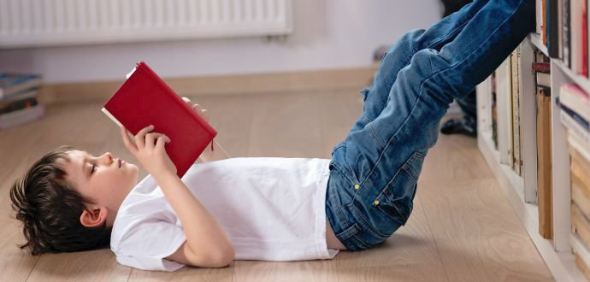
OPAKOVÁNÍ SLOVÍČEK WB str. 46/cv.1
Přelož:
go shopping English comedies Maths films
music programmes History quizzes go fishing
Art cartoons play table tennis P.E. watch TV
Music channel read a book

Slide 3
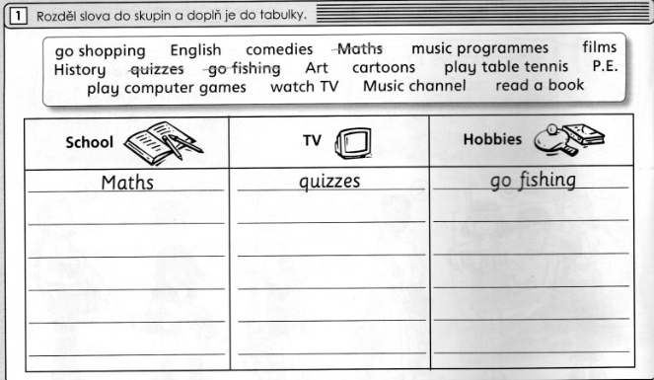
DOPLŇ TABULKU:

Slide 4
KONTROLA TABULKY:
ENGLISH
COMEDIES
GO SHOPPING
HISTORY
MUSIC PROGRAMMES
PLAY TABLE TENNIS
ART
FILMS
PLAY COMPUTER GAMES
P.E.
CARTOONS
WATCH TV
MUSIC CHANNEL
READ A BOOK

Slide 5
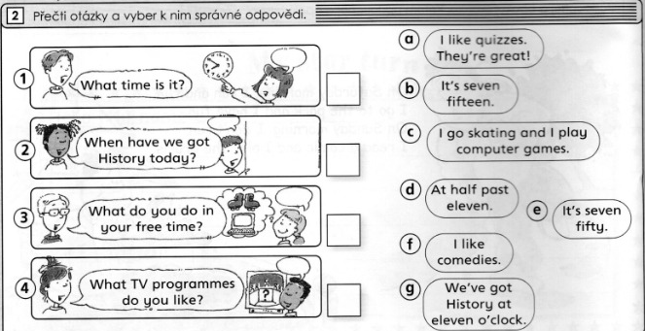
PŘEČTI A PŘELOŽ WB STR. 46/2
Kolik je hodin?
Kdy dneska máme dějepis (vlastivědu)?
Co děláš ve svém volném čase?
Jaký TV program se ti líbí?

Slide 6
Přečti a přelož odpovědi:
Mám rád(a) kvízy. Jsou skvělé!
Je 7.15.
Já jdu bruslit a hrát PC hry.
V 11.30.
Je 7.50.
Mám rád(a) komedie.
My máme dějepis (vlastivědu) v 11 hodin.

Slide 7
SPRÁVNÉ ŘEŠENÍ WB str. 46/cv.2
POZORNĚ SI PROHLÉDNI OBRÁZKY!
e
g
c
a

Slide 8
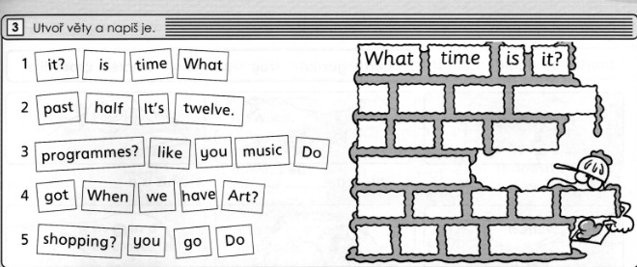
UTVOŘ VĚTY A NAPIŠ JE, WB str. 47/3
NEZAPOMEŇ: VĚTA ZAČÍNÁ VELKÝM PÍSMENEM.
VĚTA KONČÍ ZNAMÍNKEM (., ?, !)
VELIKOST „OKÉNKA“ TI NAPOVÍ DÉLKU SLOVA.

Slide 9
ŘEŠENÍ – WB str. 47/3
What time is it?
It´s half past twelve.
Do you like music programmes?
When have we got Art?
Do you go shopping?

Slide 10
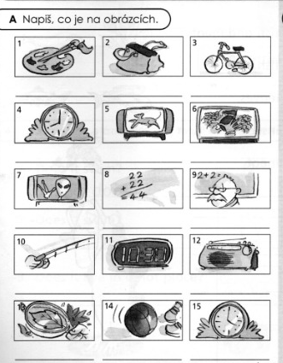

NAPIŠ, CO JE NA OBRÁZCÍCH - KVÍZ
NÁPOVĚDA – MŮŽEŠ VYBÍRAT Z TĚCHTO SLOVÍČEK:
bike, clock, bag, Art, animal programme,
comedies, Maths, science fiction films,
go fishing, teacher, listen to music, Science, ten thirty, play football, four o´clock

Slide 11
ŘEŠENÍ – WB STR. 47/ KVÍZ „A“
Art 2. bag 3. bike
4. clock 5. animal programme 6. commedies
7. science fiction film 8. Maths 9. teacher
10. go fishing 11. ten thirty 12. listen to music
13. Science 14. play football 15. four o´clock

Slide 12
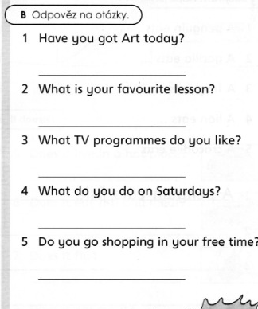
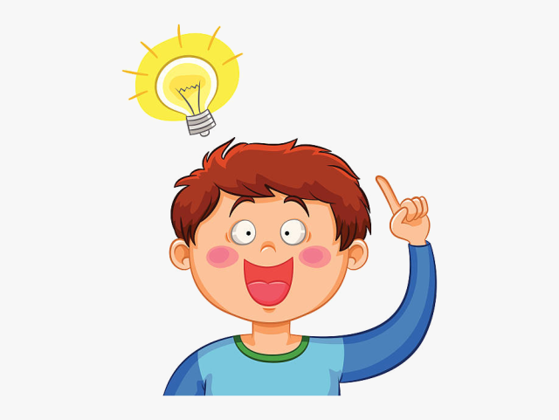
Přelož otázky a potom odpověz na otázky – KVÍZ „B“!

Slide 13
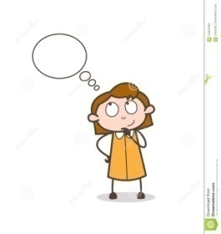
NÁPOVĚDA
Máš dneska Vv?
Jaká je tvoje oblíbená (vyučovací) hodina?
Jaké televizní programy se ti líbí?
Co děláš o sobotách?
Chodíš nakupovat ve svém volném čase?

Slide 14
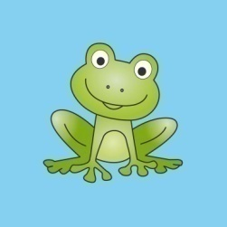

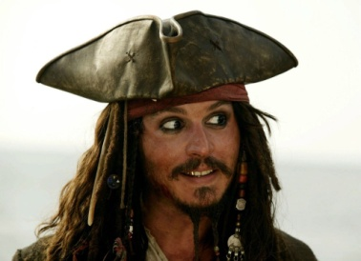
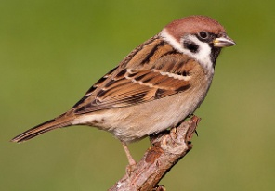
ANKETKA:
1) Jak se anglicky řekne žába?
A) cat B) dog C) frog D) duck
2) Jak se anglicky řekne „hloupý“?
A) stupid B) clever C) monkey
3) Jak se anglicky řekne Honza Vrabec?
A) Jack Vrábecz B) Jack Sparrow

Slide 15
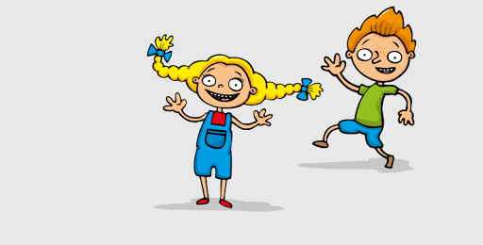
A to je pro dnešek z AJ vše ☺
HAVE A NICE DAY!

Slide 16
References:
Chit Chat, Class Book 2, WB 2, by Paul Shipton
https://cz.depositphotos.com/65350309/stock-illustration-happy-school-kids-cartoon-waving.html
https://www.pngkey.com/maxpic/u2w7e6t4u2w7t4o0/

